Slide 1
مُنفذ
اقرأ بصوتٍ طبيعي. باللغة العربية. على جهازك.
Mada Innovation Award 2026

Slide 2
المشكلة
ملايين القراء العرب بلا أداة قراءة ميسّرة.
الأدوات العالمية مكلفة، وأصوات العربية فيها آلية وغير مفهومة، وكثير من ملفات الـ PDF غير قابلة للوصول أصلاً.
منفذ · mnfz.tech
2 / 10

Slide 3
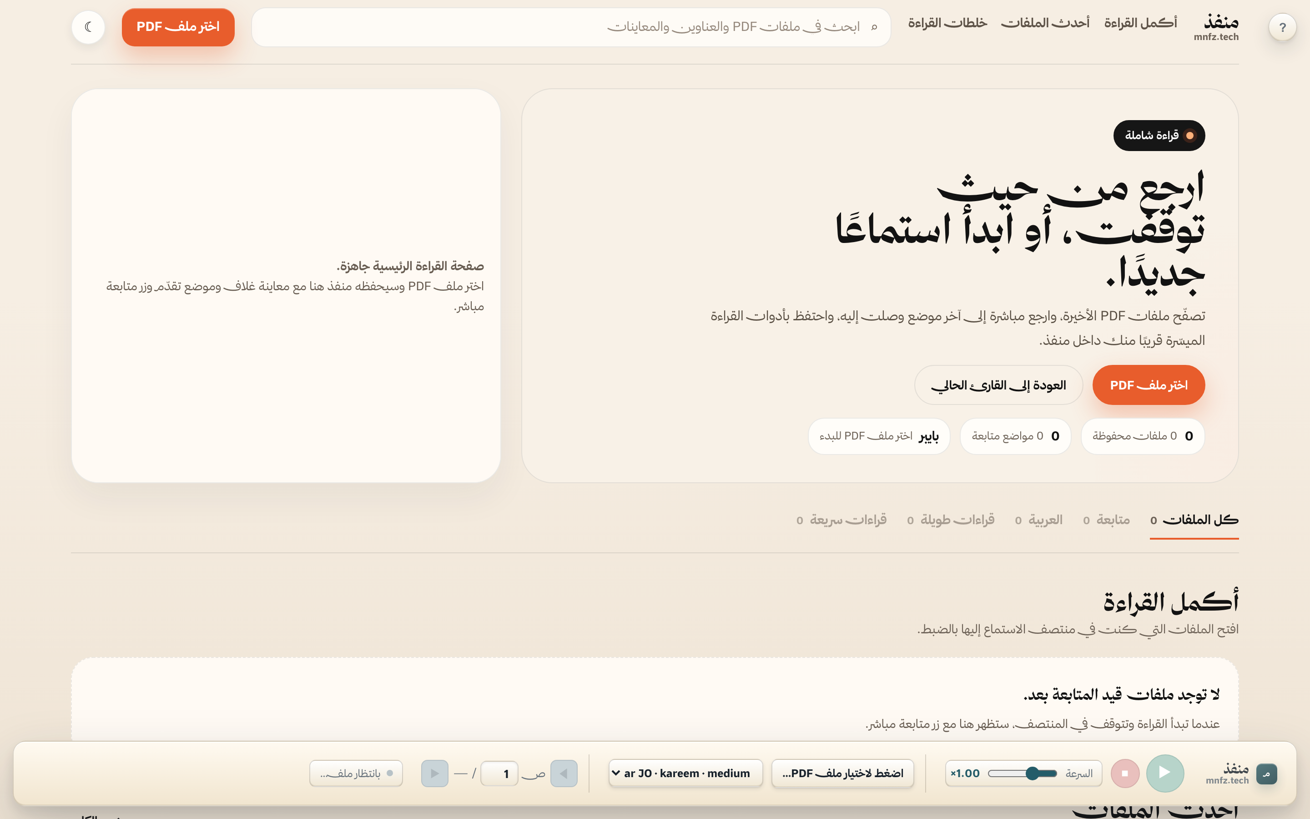
منفذ يفتح كل PDF بصوت طبيعي.
الحل
3 / 10

Slide 4
كيف يعمل
ثلاث خطوات.
١
٢
٣
اختر ملف
اضغط لتسمع
تابع من حيث توقفت
اسحب الملف أو اختره — يُفهرس منفذ النص تلقائياً مع الحفاظ على ترتيب القراءة العربي.
اضغط على أي فقرة لتُنطق فوراً بصوت عربي عصبي طبيعي، مع تمييز كل كلمة أثناء النطق.
يحفظ منفذ موضع قراءتك تلقائياً، وزر متابعة فوري في مكتبتك الشخصية.
4 / 10

Slide 5
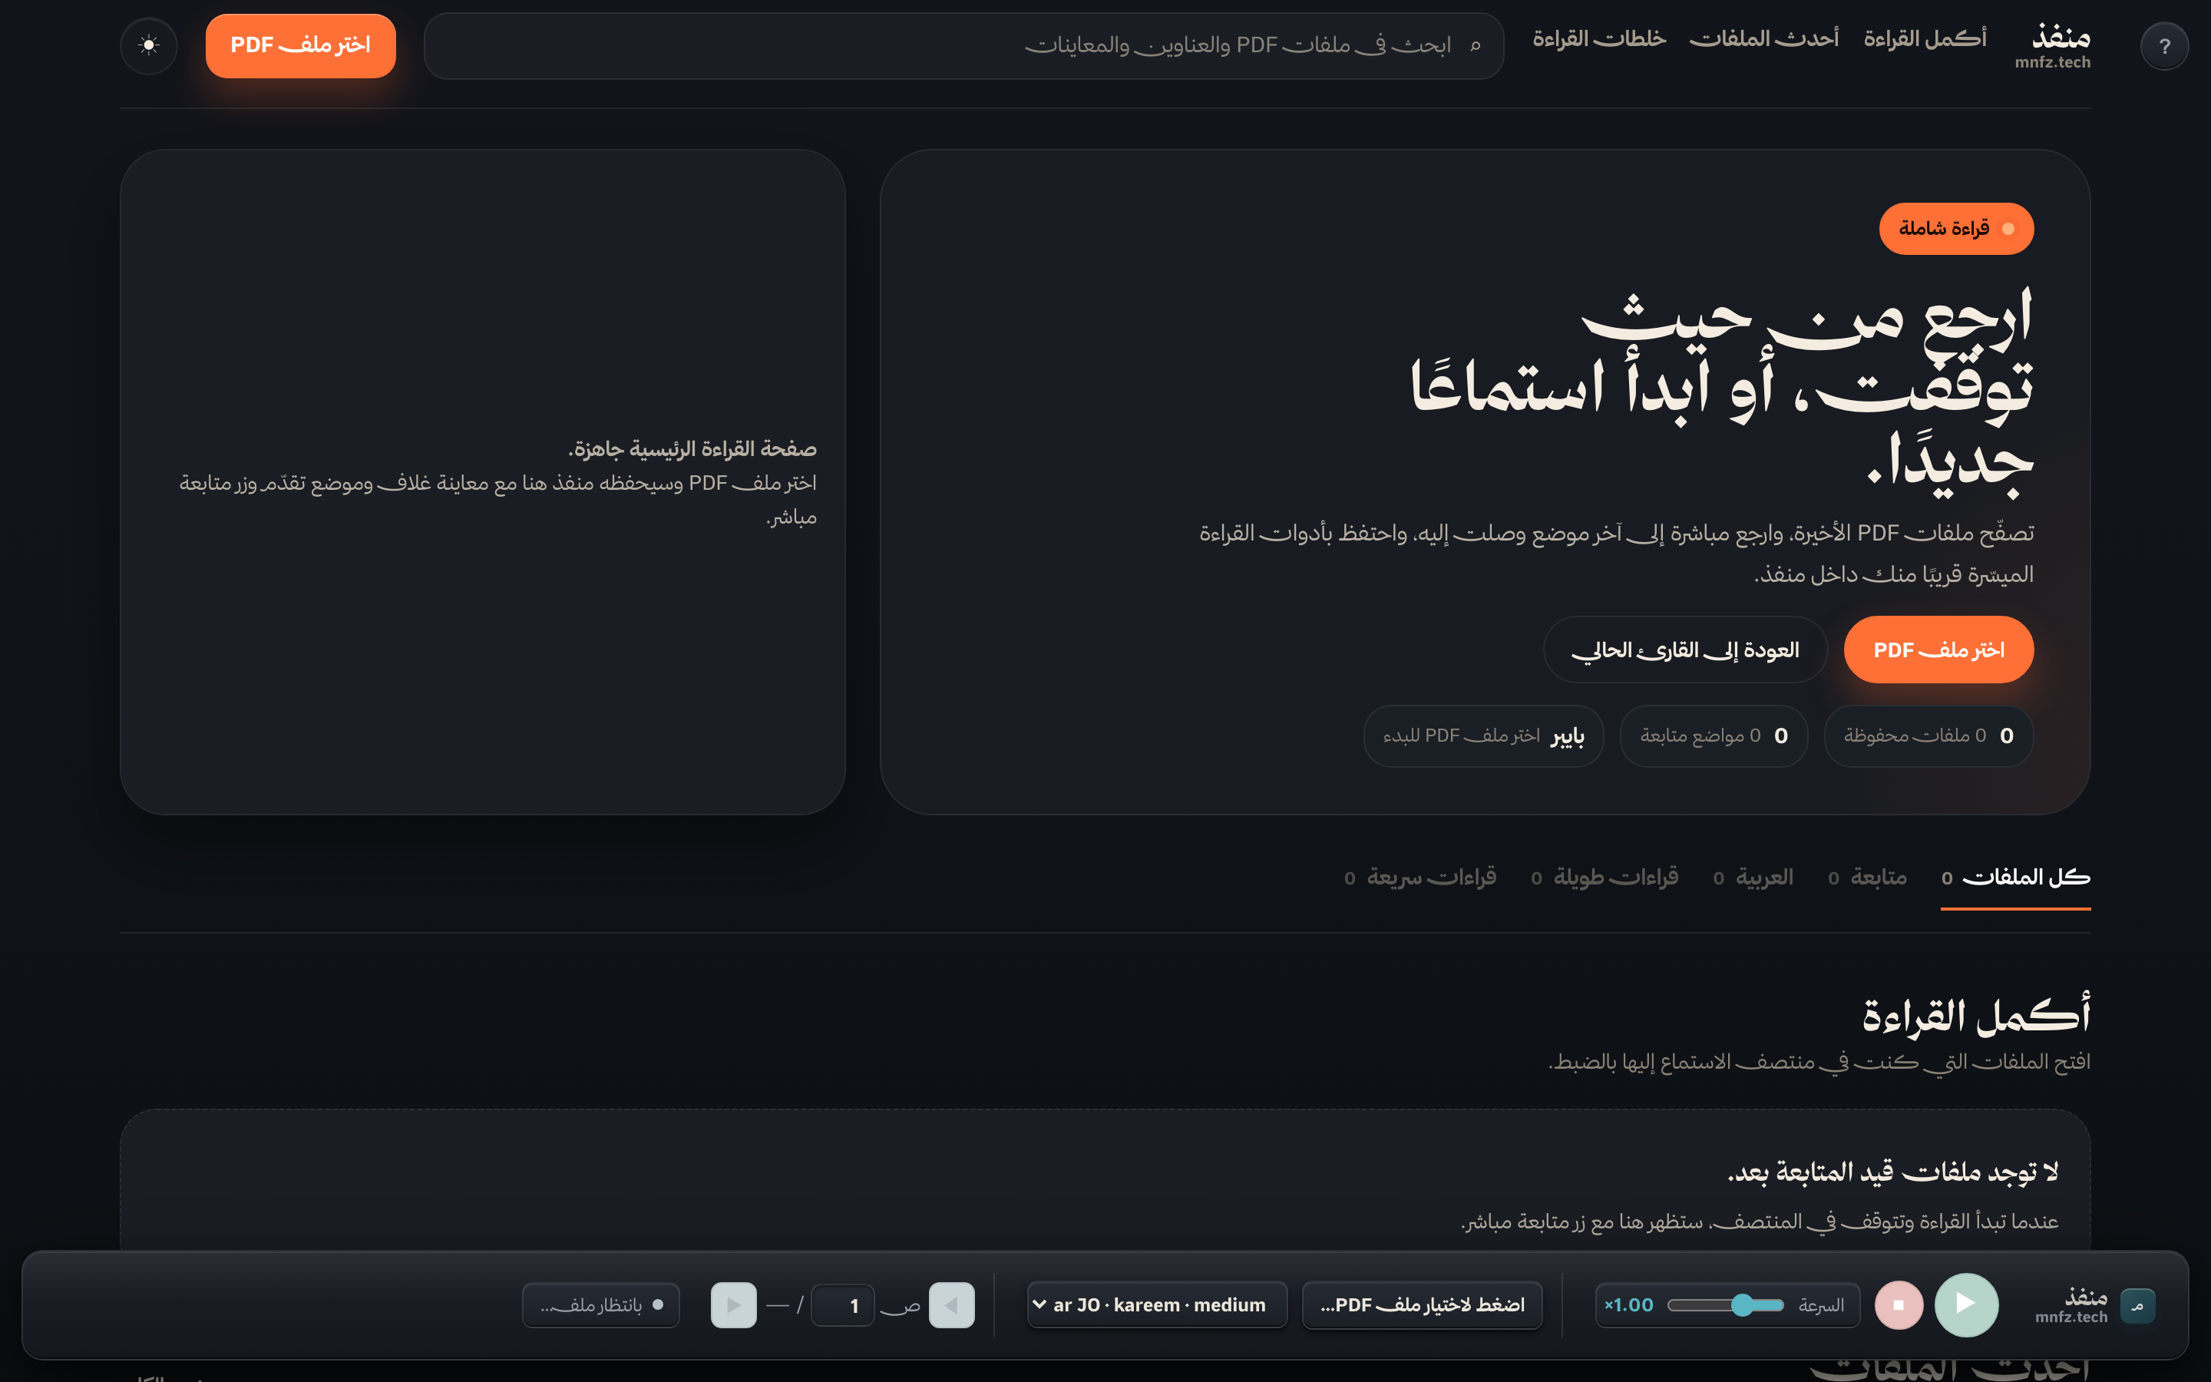
مصمم لساعات من القراءة، لا دقائق ومتوفر بالوضع الليلي!
للقراءة الطويلة
5 / 10

Slide 6
المزايا
أربع مزايا.
تمييز كلمة بكلمة
أصوات عربية
كل كلمة تُضيء أثناء النطق، للقراءة الموجَّهة.
Azure Neural و Kokoro — عربية طبيعية مفهومة.
وصولية مراعية للغة العربية
يعمل دون إنترنت
وضع داكن، تكبير، اختصارات، دعم قارئ الشاشة.
نسخة سطح المكتب تشغّل كل شيء محلياً، بخصوصية كاملة.
منفذ · mnfz.tech
6 / 10

Slide 7
لمن
أربع فئات نخدمها.
ذوو عسر القراءة
مكفوفون وضعاف بصر
تمييز الكلمة المنطوقة يبني جسراً بين الصوت والنص.
بديل عربي مجاني لقراءة الكتب والوثائق بصوت طبيعي.
طلاب وباحثون
كبار السن
استمع للأبحاث والكتب أثناء التنقل أو الإجهاد البصري.
خط كبير، واجهة بسيطة، زر تشغيل واحد.
منفذ · mnfz.tech
7 / 10

Slide 8
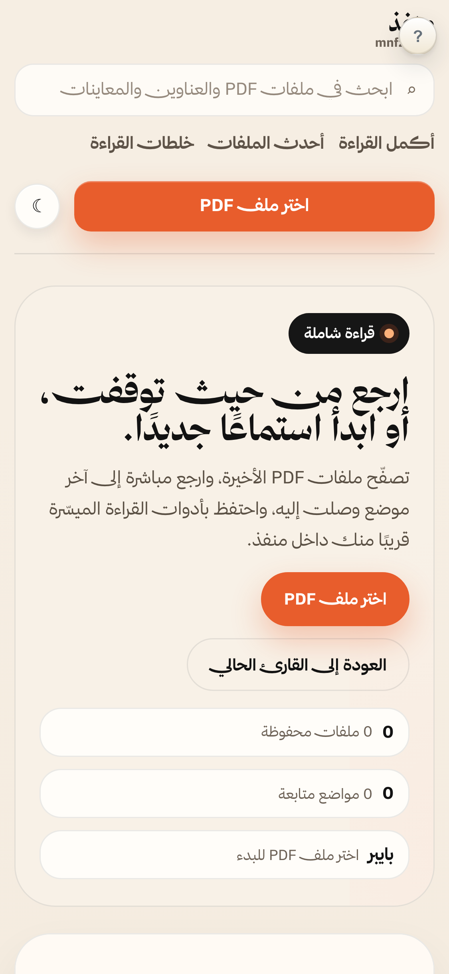
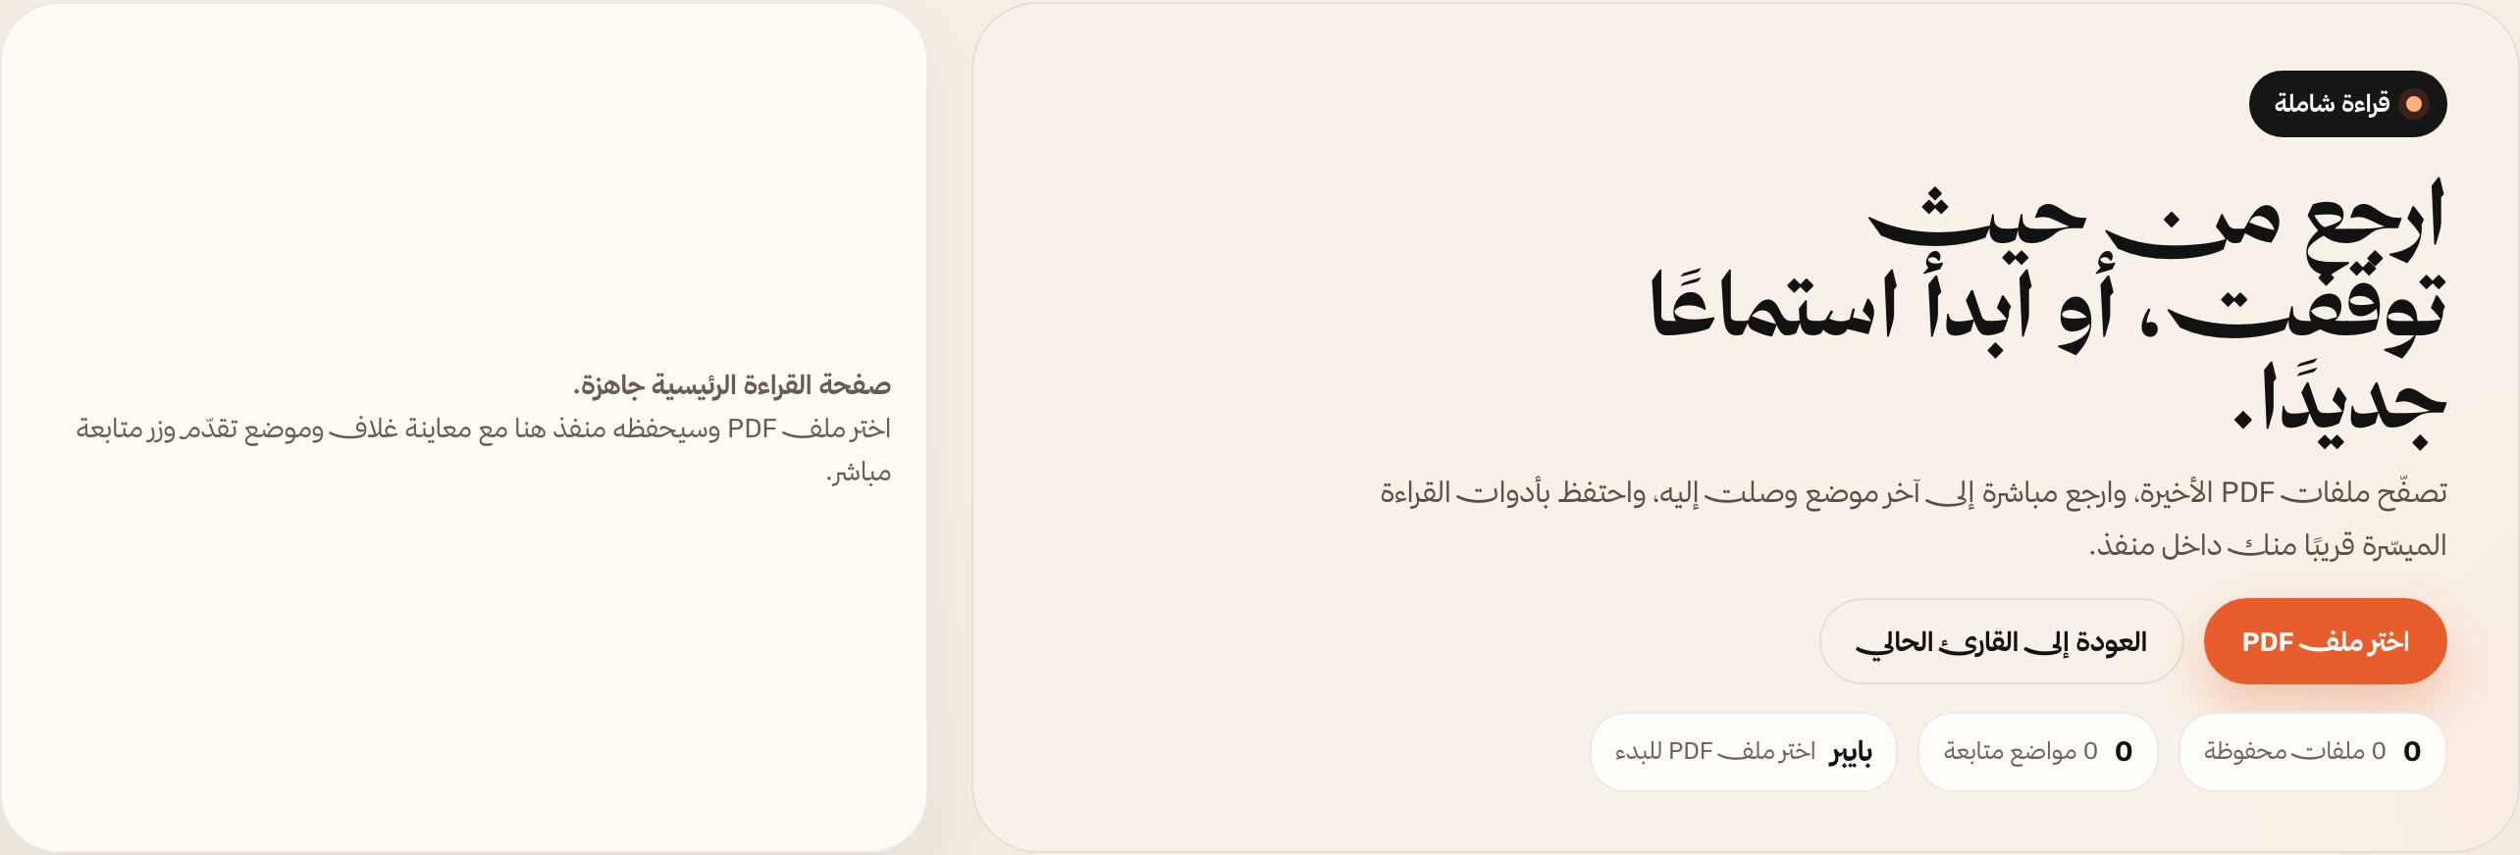
حيث ما كنت
سطح المكتب، الجوال، والمتصفح.
macOS · Windows · Linux · iOS قادم · أي متصفح حديث
8 / 10

Slide 9
الخطة
ماذا يُمكّنه دعم مدى.
Q4 2026
Q1 2027
Q2 2027
Q3 2027
إطلاق رسمي وشراكات تعليمية
EPUB · DOCX · OCR للنص الممسوح
نسخة iOS وأصوات عربية إضافية
برنامج تدريب للمعلمين والمستخدمين
منفذ · mnfz.tech
9 / 10

Slide 10
نحو إتاحة المعرفة لكل قارئ عربي.
Mada Innovation Award 2026

